Slide 1


“WORK SUMMARY”
软件工程课程综合实践汇报
“阅读和维护开源软件”
演讲人：白世康

Slide 2
目录
CONTENTS
01
02
分析代码质量
泛读开源代码
03
标注开源代码
04
维护开源软件
05
06
系统演示效果
实践心得体会

Slide 3
01
泛读开源代码
“小米便签”开源软件概况
共有10334行代码，其中有效代码占75%，约7714行；
共6个程序包，每个程序包都包含对应的类和子包；
共有41个类，170个方法，471个类方法。

Slide 4

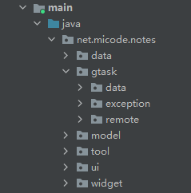
泛读开源代码
“小米便签”开源软件的代码组织结构
  小米便签代码分为6个程序包，分别为：
  “data”，“gtask”，“model”
  “tool”，“ui”，“widget”
  其中“gtask”包含三个子包：
  “data”，“exception”，“remote”

Slide 5

“小米便签”开源软件的体系结构
  基于“小米便签”代码组织结构、每个程序
  包在软件中的用途、不同程序包之间的关
  系等方面，可以使用UML的包图绘制出“小
  米便签”开源软件的体系结构图。其包图
  由界面层、业务层、模型层和数据层四
  个层次构成，每个层次包含若干个程序
  包。在相邻层次的程序包之间存在交互。

Slide 6
泛读开源代码
There are many variations of passages of Lorem
界面层
位于整个体系结构的最上层，为用户提供交互式操作界面，其主要功能是显示应用图标和各个操作界面元素等。这层主要通过根目录中的AndroidManifest.xml、res库中的各种素材以及“ui”和“widget”包中的类来实现。
业务层
该层是小米便签系统体系结构的核心，用于连接界面层和模型、数据库层，起到数据交换的作用，其提供的主要功能和服务包括：定义软件的业务流程，接收界面层的用户请求，与模型层、数据库层进行交互，将处理结果返回到界面层。该层次主要通过“tool”、“gtask.exception”和“gtask.remote”三个包以及其他相关部件来实现的。

Slide 7
泛读开源代码
There are many variations of passages of Lorem
模型层
该层负责对小米便签的单个便签项进行建模，提供了便签项的基本操作功能和服务，并与数据层进行交互，以支持便签的创建、访问和修改。该层主要通过“model"和“gtask.data”包来实现。
数据层
该层负责存储小米便签的相关数据，提供访问便签数据、处理数据访问缺失等异常、检验数据合法性等功能和服务。该层主要通过“data”包来实现。

Slide 8
泛读开源代码
“小米便签”开源软件的功能
1、快速新建，保存便签，自由移动；
（createNewNote()、onOptionsItemSelected()、saveNote()、moveNoteToFolder()）
2、独特的清单模式，简单方便的管理事务；
（setCheckListMode()）
3、闹钟提醒，发送便签到桌面、快速分享；
（setReminder()、sendNoteToDesktop()、sendTo()）
4、登录Google账号，可将便签同步至其他设备；
（StartSync()）
5、文本中对电话号码的识别，方便快速操作。
（getContact()）

Slide 9
“小米便签”开源软件功能与模块对应关系
序号 | 功能名称 | 实现模块 | 实现方法
1 | 新建便签 | NoteEditActivity | createNewNote()
2 | 删除便签 | NoteEditActivity | onOptionsItemSelected()
3 | 修改字体大小 | NoteEditActivity | onOptionsItemSelected()
4 | 发送便签到桌面 | NoteEditActivity | sendNoteToDesktop()
5 | 添加提醒 | NoteEditActivity | setReminder()
6 | 分享 | NoteEditActivity | sendTo()
7 | 新建文件夹 | NotesListActivity | showCreateOrModifyFolderDialog()
8 | 打开文件夹 | NotesListActivity | openFolder()
9 | 文件夹重命名 | NotesListActivity | showCreateOrModifyFolderDialog()
10 | 删除文件夹 | NotesListActivity | deleteFolder()
11 | 导出文本 | NotesListActivity | exportNoteToText()
12 | 搜索 | NotesListActivity | onSearchRequest()
13 | 保存便签 | WorkingNote | saveNote()
14 | 删除提醒 | WorkingNote | setAlertDate()
15 | 修改便签颜色 | WorkingNote | setBgColorId()
16 | 多选 | WorkingNote | setCheckListMode()
17 | 识别电话号码 | Contact | getContact()
18 | 同步 | GTaskSyncService | StartSync()
19 | 移动便签 | DataUtils | moveNoteToFolder()

Slide 10
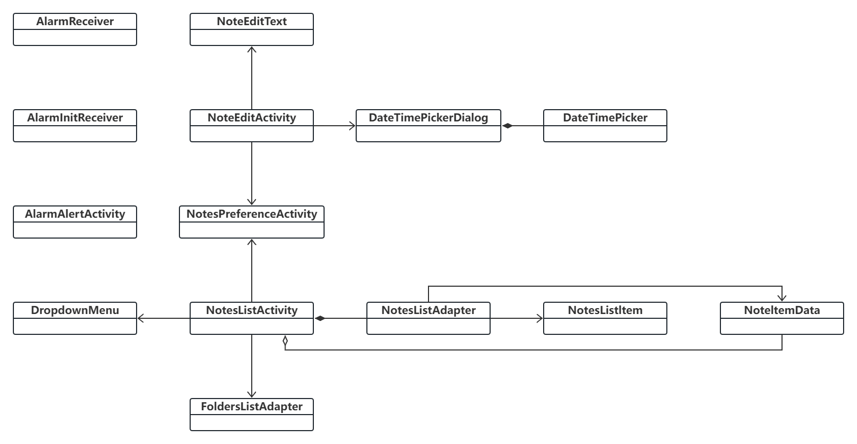
“小米便签”程序包的实现类图

Slide 11
02
分析代码质量
“小米便签”开源软件的质量分析
对“小米便签”开源软件的代码进行质量分析主要目的在于帮助成员认识高质量的软件系统在代码和设计两个层面应当具有的特征，掌握编写高质量程序代码的方法，同时寻找代码中存在的质量问题。对“小米便签”开源软件代码的质量分析采用两种方法：人工分析和自动分析。

Slide 12
分析代码质量
人工分析
通过对“小米便签”开源软件代码的阅读和分析，可以发现“小米便签”程序代码蕴含有诸多值得学习的编程方法和技巧、编写高质量代码的规范和经验等。如NOTE类中的程序代码，可以发现该代码具有以下的优点：
  代码结构清晰，层次分明，且将不同的数据类型进行分离处理，从而易于维护
  可以确保本地修改的代码能够保存到数据库，易于维护
  采用了异常机制来处理异常情况，增强了程序的可靠性和可维护性
  实现了对数据的封装和访问，增强了可维护性
但是从质量的视角，该开源软件代码尚存在一些美中不足之处，具体表现为：
  代码没有具体的注释，导致可读性较差
  部分方法命名不具有描述性，降低了可读性
  部分方法功能过于复杂。导致代码可读性和可维护性变差
软件中“Note”类的部分代码

Slide 13
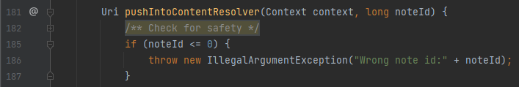
分析代码质量
人工分析
方法功能过于复杂。导致代码可读性和可维护性变差：
  可变URI引用。URI引用包括一个URI和一个片段，#后面的URI组件构建并解析符合RFC23967的UR引用
  为了提高性能，这个类几乎不进行任何验证。未定义无效输入的行为。这个类非常宽容——面对无效的输入，它将返回垃圾，而不是抛出异常，除非另有规定。
  这就导致这段代码复杂度较高，因此，重构这段代码，降低代码复杂度能够提升软件代码质量。
软件中“Note”类的部分代码

Slide 14
分析代码质量
自动分析
自动分析方法是指借助于软件等工具来分析软件代码的质量情况，以此来寻找代码中存在的质量问题。比如SonarQube、Checkstyle、FindBugs、 PMD、Jtest等软件皆可用于分析代码质量。 我们小组使用的简单云是一个静态代码检查工具，支持对用Java、 C、C++、JavaScript等语言编写的程序代码及其质量进行检测和分析。我们便是借助简单云对开源软件代码进行质量审查和分析，形成关于软件系统质量的分析报告，以此来发现代码的质量问题，寻找解决问题的办法。

Slide 15
分析代码质量
自动分析
  使用软件扫描一遍，发现520个问题，其中包含
  27个阻塞、63个严重、134个中等、294个提示
  ，这其中有很多问题是因时代原因和重复。所
  以需要人工复审一下。复审就很容易知道，其
  中一大半都是命名规范，或是因时代导致当时
  的函数如今被废弃了。总而言之，小米便签的
  源代码质量还是不错的。

Slide 16
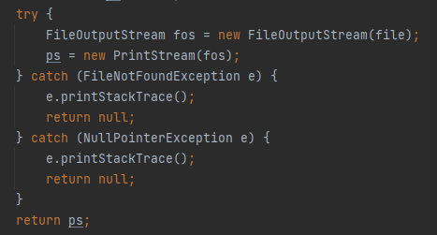
分析代码质量
自动分析
  1、功能实现的方式不恰当，易出现质量问题
  严重程度：阻塞
  tool包“BackupUtils.java”代码中出现了资源对象在使用完之后未被关闭的现象，从而易发生内存泄漏的问题。资源对象的创建应采用“try-with-resources”的模式，以防止出现上述问题，为此需在finally块中添加“fos.close()”语句。

Slide 17
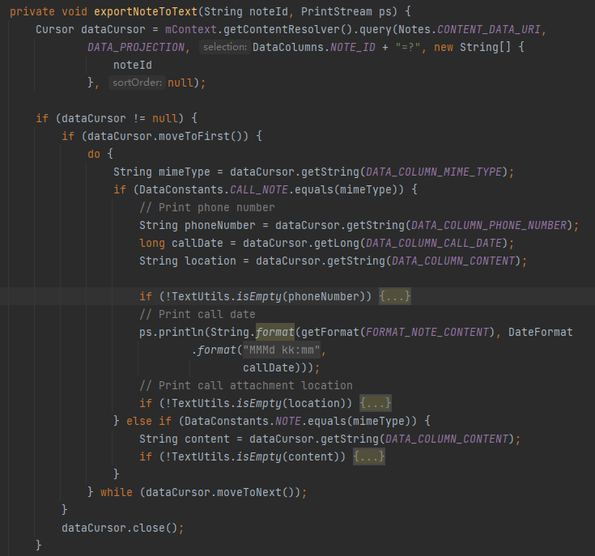
分析代码质量
自动分析
  2、方法内部的实现代码过于复杂，不易理解和维护的问题
  严重程度：严重
  tool包“BackupUtils.java”代码中有多个嵌套的“if语句”，
  使得整个程序的控制流嵌套层数太多，导致程序控制结构
  较为复杂，影响程序代码的可理解性和可维护性。

Slide 18
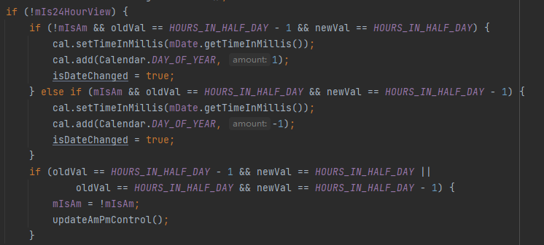
分析代码质量
自动分析
  3、判断条件中使用的表达式过于复杂
  严重程度：中等
  ui包“DataTimePicker.java”代码中if语句判断条件表达式过于复杂，导致程序控制结构较为复杂，影响程序代码的可理解性和可维护性。

Slide 19
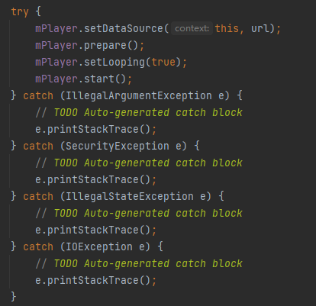
分析代码质量
自动分析
  4、调试代码在项目完成后可以删去
  严重程度：提示
  ui包“AlarmAlertActivity.java”代码中try-catch捕获异
  常是用于代码调试，正式产品用不到这些代码，在正式交付
  成品时可以删去。

Slide 20
03
标注开源代码

Slide 21
标注开源代码
在类层面理解代码的语义
1.“data”程序包中的“Notes.java”类实现了“NoteColumns”“DataColumns”等接口，连接便签数据库，用于记录便签数据
2.“model”程序包中的“WorkingNote.java”类使用大量方法来实现多种功能，并且实现了一个接口“NoteSettingChangedListener”来监测便签数据变化。
3.“ui”程序包中的“NoteEditActivity.java”类，继承父类“Activity”并实现了三个接口：“OnClickListener”、“NoteSettingChangedListener”和“OnTextViewChangeListener”，提供了一组方法用于实现便签的编辑和修改样式等功能。
4.“ui”程序包中的“DateTimePickerDialog.java”类继承了父类“AlertDialog"并实现了接口“OnClickListener”，提供了一组方法以实现便签提醒的功能。

Slide 22
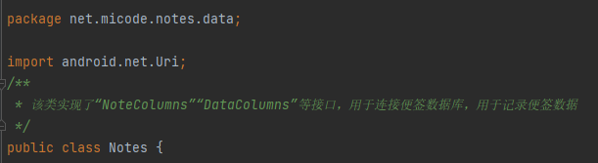
标注开源代码
对类进行标注
“Notes”类的注释

Slide 23
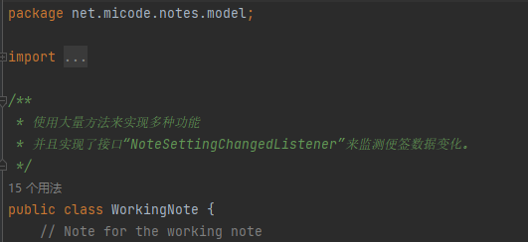
标注开源代码
对类进行标注
“WorkingNote”类的注释

Slide 24
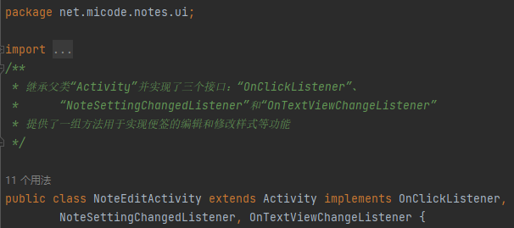
标注开源代码
对类进行标注
“NoteEditActivity”类的注释

Slide 25
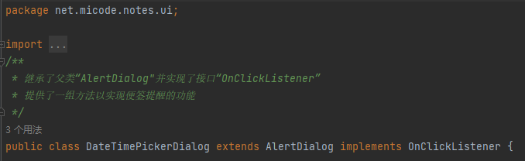
标注开源代码
对类进行标注
“DateTimePickerDialog”类的注释

Slide 26
标注开源代码
在方法层面理解代码的语义
“NoteEditActivity”类中封装了39个方法用于实现该类的功能，其中部分方法的描述如下：
1.“initActivityState()”：实现便签编辑界面初始化功能。
2.“setReminder()”：实现添加提醒功能。
3.“initNoteScreen()”：实现便签搜索功能。

Slide 27
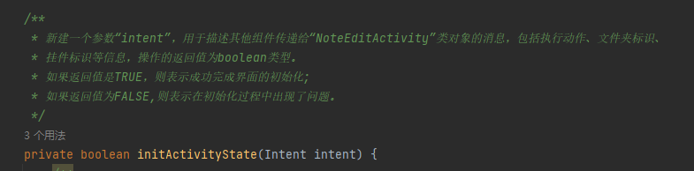
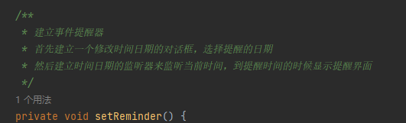
标注开源代码
对方法进行标注
“NoteEditActivity”类中“initActivityState()”方法的的注释
“NoteEditActivity”类中“setReminder()”方法的的注释

Slide 28
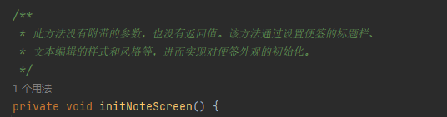
标注开源代码
对方法进行标注
“NoteEditActivity”类中“initNoteScreen()”方法的的注释

Slide 29
标注开源代码
在代码块层面理解代码的语义
代码块由一组嵌套语句组成，通过对这一组语句的语义以及代码块上下文的理解和编译，可推知该代码块的功能，在一定程度上提高了代码的可读性和可维护性。

Slide 30
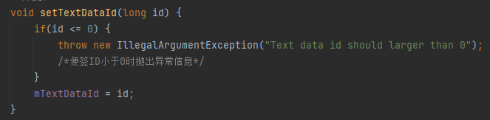
标注开源代码
对代码块进行标注
“Note”类中方法“setTextDataId()”中的重要语句块的注释

Slide 31
标注开源代码
在语句层面理解代码的语义
通过对语句自身的语法和语义以及语句上下文的理解，可知每条语句具有如下的内涵信息。

Slide 32
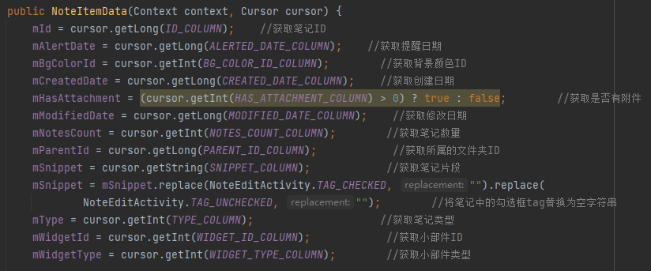
标注开源代码
对语句进行标注
NoteItemData()函数中有若干条语句用来获取当前便签数据信息，为了便于阅读代码，需对这些语句进行注释。

Slide 33
04
维护开源软件
如今，开源项目层出不穷。但是很多开源项目逐渐被人遗忘。想让一个开源项目具有持久的生命力，维护开源项目无疑是首要问题。

Slide 34
维护开源软件
软件维护需求描述
功能：首页背景图切换
  用例名称：首页背景切换
  执行者：用户
  基本交互序列：
  1.用户选择想要切换的背景
  2.系统将所选背景应用到小米便签首页页面。

Slide 35
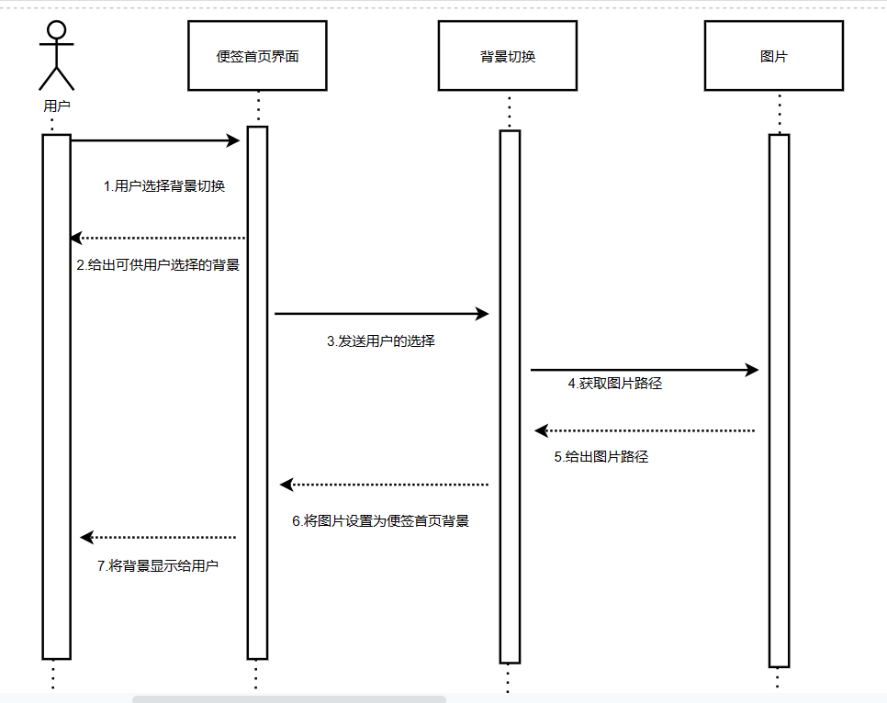
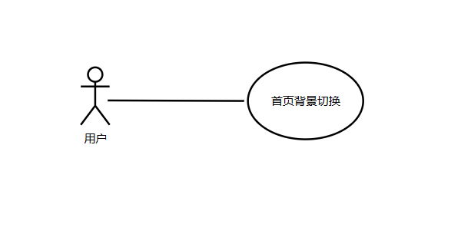
维护开源软件
软件维护需求分析
功能：首页背景图切换
  用例图： 用例顺序图：

Slide 36
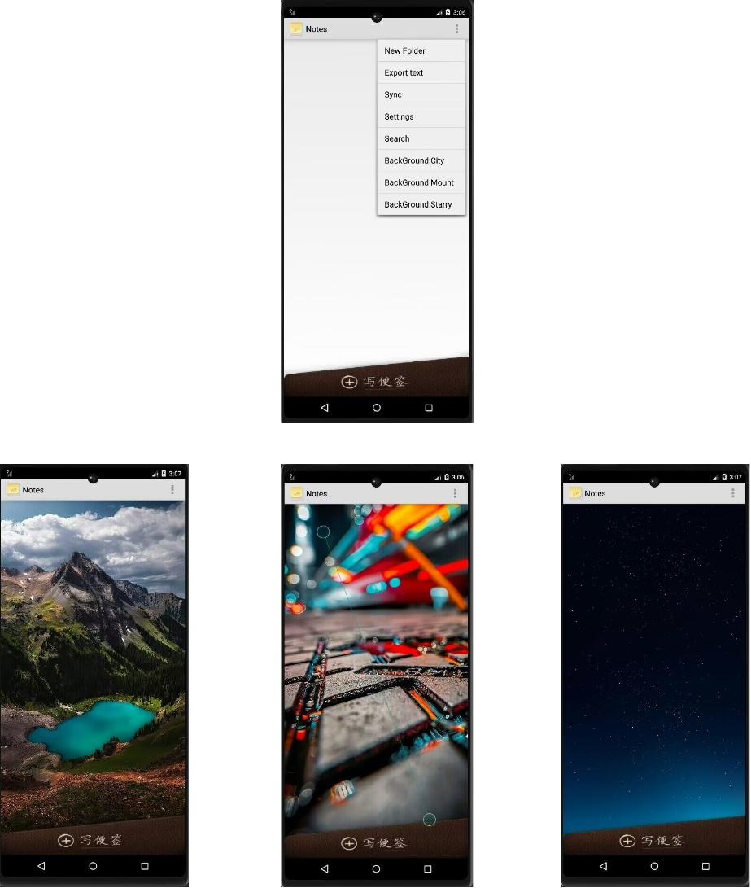
维护开源软件
三.维护设计和实现方案
2.界面设计
界面原型
1.首页切换背景：

Slide 37
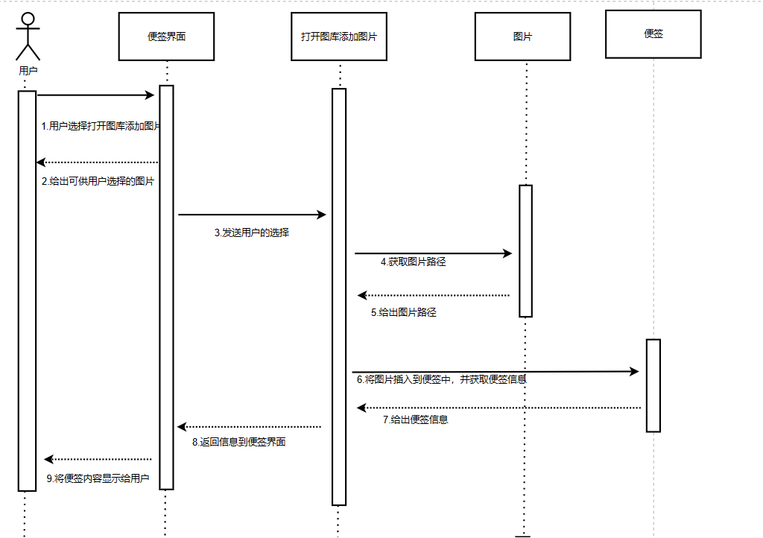
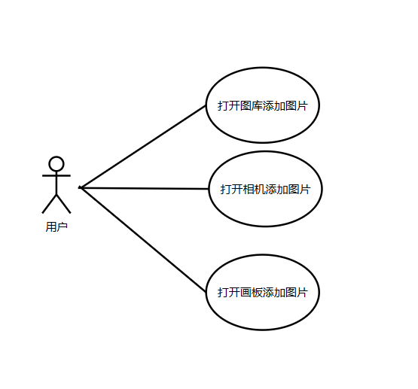
维护开源软件
二.软件需求分析 用例名：打开图库添加图片
功能二：添加图片
  用例图：

Slide 38

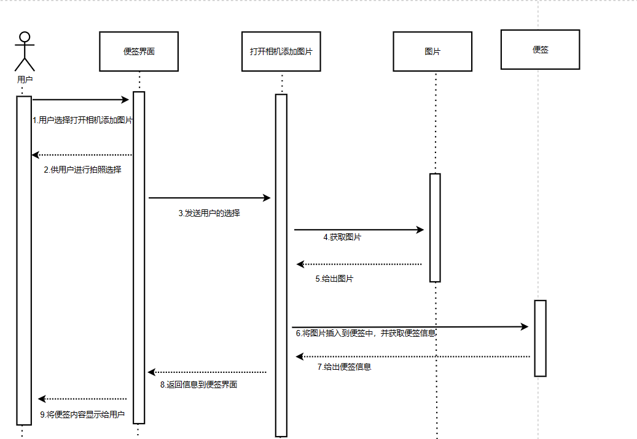
维护开源软件
二.软件需求分析
功能二：添加图片
  用例名：打开相机添加图片

Slide 39

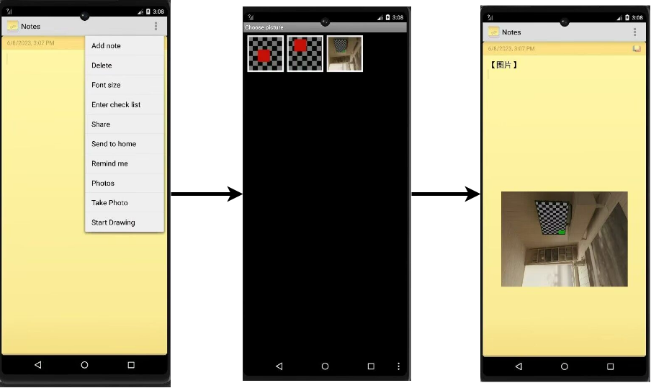
维护开源软件
三.维护设计和实现方案
2.界面设计
界面原型
2.添加图片
2.1打开图库添加：

Slide 40
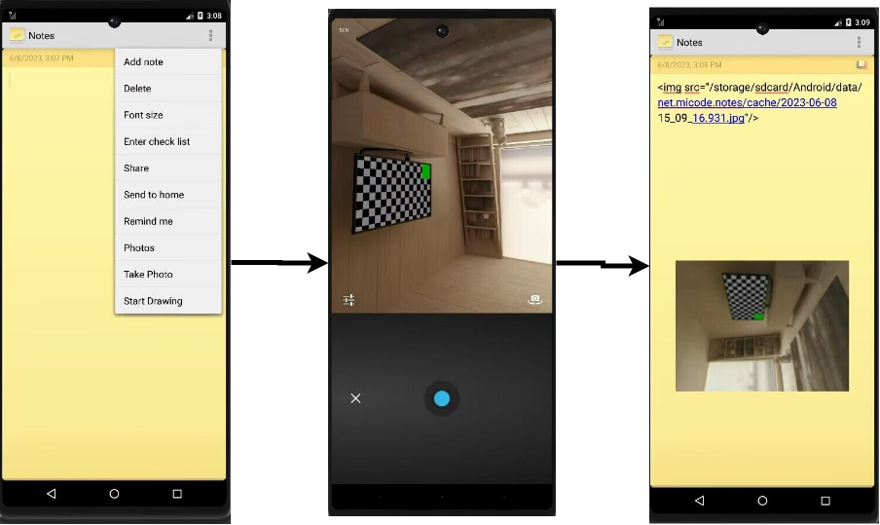
三.维护设计和实现方案
2.界面设计
界面原型
2.添加图片
2.2打开相机添加：

Slide 41
05
演示

Slide 42
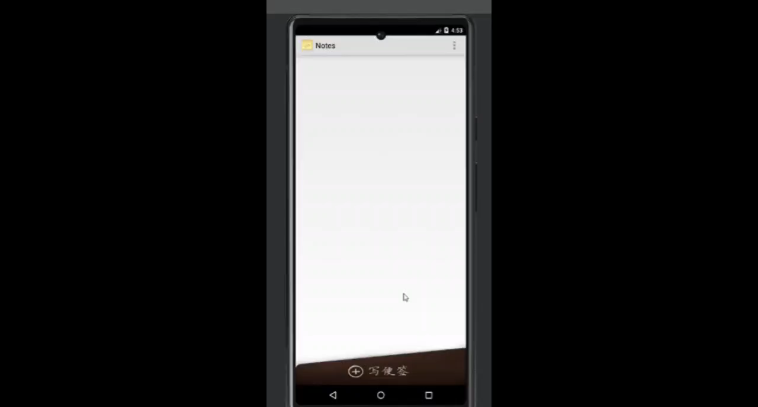
系统演示效果

Slide 43
06
实践心得体会

Slide 44
实践心得体会
白：通过这次实践，我学会了如何查找和利用网上教程去调试Android Studio软件，以及导入并运行小米便签；学会了如何借助各种工具去帮助我学习和理解“小米便签”；学会了团队合作，对组员进行合理分工，共同完成新添项目。
张：通过这次实践，我深入了解了“小米便签”开源软件代码的一些实现方法，学会了带有针对性的目光来阅读代码，加深了对功能实现方法的理解。
曹：通过这次实验，加强了我的Java基础知识，画图能力，同时锻炼了我的团队合作能力。

Slide 45
“THANK YOU”
感谢您的观看

